Slide 1



Curso Técnico Profissional DESENVOLVIMENTO DE SISTEMAS
PROGRAMAÇÃO NO
DESENVOLVIMENTO DE
SISTEMAS
3ª SÉRIE
A sequência do jogo
Aula 04

Slide 2


Slide 3

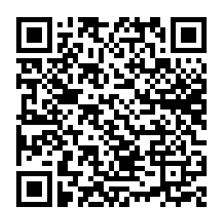
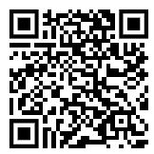

Na aula de hoje vamos:
Desenvolver um jogo de adivinhação básico em Python, abordando a geração de números aleatórios e o uso de loops while para processar as tentativas do usuário.
Para um melhor aproveitamento de conteúdo você pode baixar o aplicativo da Alura para seu celular e acompanhar os materiais, clique nos respectivos links:
Google Play
App Store
DESENVOLVIMENTO DE SISTEMAS

Slide 4


ATENÇÃO PROFESSOR!
O Material aqui apresentado, segue a análise do plano de curso contemplando os componentes curriculares e seus objetos de conhecimento, sendo assim, você tem liberdade para customizar o material conforme seu contexto para maior aproveitamento do conteúdo. Em caso de falta ou indisponibilidade de acesso à internet no local de aula, você poderá utilizar os seguintes artigos para criação de material complementar para auxiliar na aula:
Leitura/Recursos Adicionais:
"Invent Your Own Computer Games with Python" por Al Sweigart
Documentação do módulo random em Python: Python Docs – Random
Ferramenta on line para codificação python:
https://www.online-python.com/
DESENVOLVIMENTO DE SISTEMAS

Slide 5
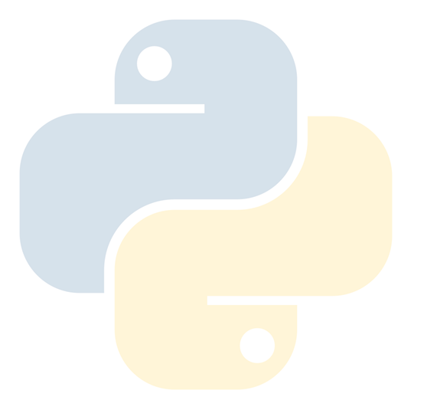
Na aula anterior…
Testamos valores em Python!
Aprendemos sobre a utilização das estruturas condicionais if, elif e else para tomar decisões baseadas em diferentes condições. Utilizamos operadores de comparação para verificar igualdade, diferença, e outros relacionamentos entre variáveis. Examinamos exemplos práticos para entender melhor como essas estruturas são usadas em situações reais de programação.
DESENVOLVIMENTO DE SISTEMAS

Slide 6


Para pensarmos juntos!
Considere um jogo onde o jogador tem que adivinhar um número entre 1 e 10.
Como garantir que o jogo seja justo e divertido?
Quais elementos podem ser adicionados para melhorar a experiência do jogador?
Quem sabe responde!
DESENVOLVIMENTO DE SISTEMAS

Slide 7

Resposta
O jogo deve gerar um número aleatório e dar feedback ao jogador após cada tentativa. Elementos como limitar o número de tentativas ou fornecer dicas podem tornar o jogo mais desafiador e interessante.
DESENVOLVIMENTO DE SISTEMAS

Slide 8
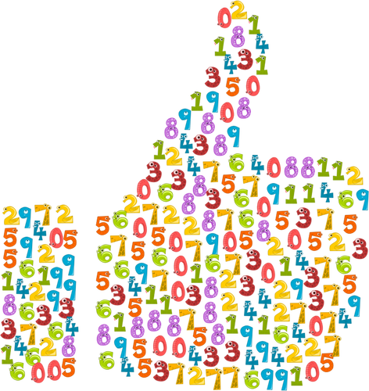
Geração de Números Aleatórios
Utilizamos o módulo random em Python para gerar números aleatórios, crucial em jogos de adivinhação.
A função random.randint(start, end) gera um número inteiro aleatório entre os limites especificados, proporcionando a base para o jogo.
DESENVOLVIMENTO DE SISTEMAS

Slide 9

Estrutura do Loop while
O loop while permite repetir um bloco de código enquanto uma condição especificada é verdadeira.
Em um jogo de adivinhação, ele é usado para permitir múltiplas tentativas até que o jogador acerte o número ou esgote as tentativas.
DESENVOLVIMENTO DE SISTEMAS

Slide 10

Captura de Entradas do Usuário
A função input() captura as entradas do usuário, essencial em jogos interativos. Ela permite que os jogadores insiram suas adivinhações, que são então processadas pelo programa.
DESENVOLVIMENTO DE SISTEMAS

Slide 11
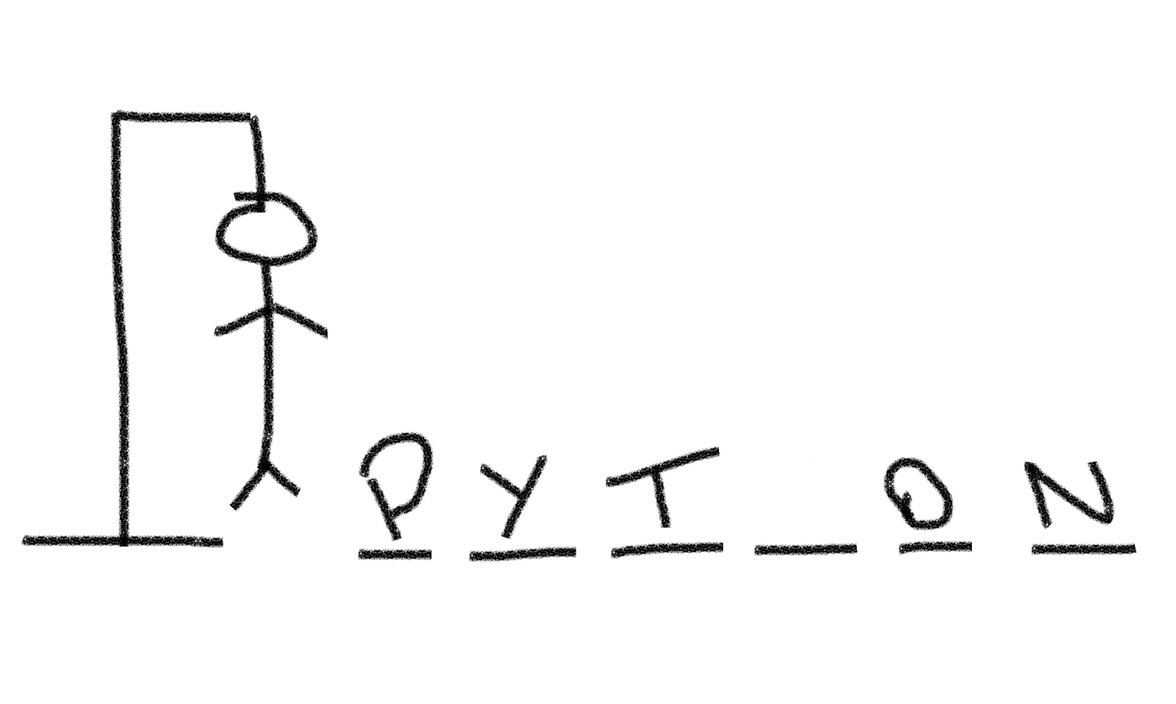
Condições e Verificações
Usamos estruturas condicionais (if, elif, else) para avaliar as adivinhações dos jogadores.
Essas estruturas permitem comparar a entrada do usuário com o número gerado aleatoriamente e decidir o fluxo do jogo.
DESENVOLVIMENTO DE SISTEMAS

Slide 12
Feedback ao Usuário
Oferecer feedback é essencial para manter o jogador envolvido!
Informações como "muito alto", "muito baixo" ou "correto!" ajudam a orientar e motivar o jogador, além de tornar o jogo mais interativo e divertido.
DESENVOLVIMENTO DE SISTEMAS
https://i.gifer.com/7SpJ.gif

Slide 13

Encerramento do Jogo
Definimos critérios claros para o fim do jogo, como acertar o número ou esgotar o número de tentativas.
Isso pode ser controlado por uma condição no loop while ou por uma estrutura condicional dentro do loop.
DESENVOLVIMENTO DE SISTEMAS

Slide 14

Atividade para a fixação do conteúdo estudado
Qual função do Python é usada para ler a adivinhação do usuário?
(A) get_input()
(B) read()
(C) input()
(D) fetch()
https://usagif.com/wp-content/uploads/2020/11/am0ngsusxh-71.gif
Responda em seu caderno!
DESENVOLVIMENTO DE SISTEMAS

Slide 15
Atividade para a fixação do conteúdo estudado
Qual função do Python é usada para ler a adivinhação do usuário?
(A) get_input()
(B) read()
(C) input()
(D) fetch()
Resposta correta: C) input()
https://www.icegif.com/wp-content/uploads/2023/09/icegif-143.gif
DESENVOLVIMENTO DE SISTEMAS
Notes:
Comentário: A função input() é usada para ler entradas do usuário em Python.

Slide 16



Conclusão
Desenvolver um jogo de adivinhação é uma excelente maneira de praticar lógica de programação, estruturas de repetição e interação com o usuário em Python. Um exemplo do jogo em python está no arquivo saiba mais.
DESENVOLVIMENTO DE SISTEMAS

Slide 17
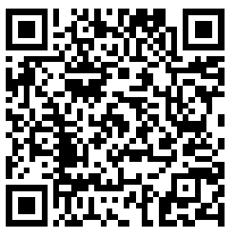
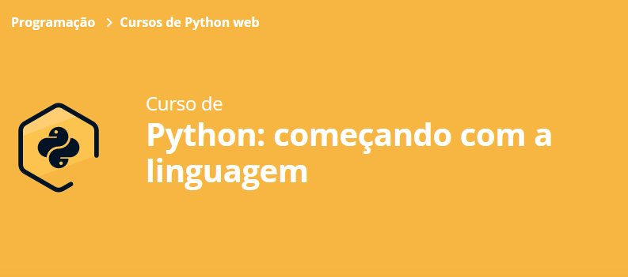
Atividade Prática na Plataforma Alura
Na plataforma Alura vamos acessar o seguinte curso:
Link para o curso: https://cursos.alura.com.br/course/python-introducao-a-linguagem
A recomendação é que você continue esse curso extraclasse, pois ele traz um conteúdo essencial para compreender sobre o referido tema.
DESENVOLVIMENTO DE SISTEMAS

Slide 18
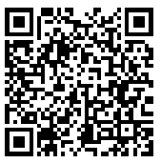
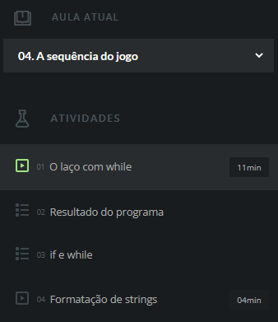

O laço com while
O laço while em Python repete um bloco de código enquanto uma condição especificada é verdadeira. É ideal para situações onde o número de iterações não é conhecido antecipadamente. A estrutura básica é while condição: bloco_de_código, executando o bloco de código até que a condição se torne falsa.
11 minutos
Atividade no portal Alura
Link para tarefa: https://cursos.alura.com.br/course/python-introducao-a-linguagem/task/24543
DESENVOLVIMENTO DE SISTEMAS

Slide 19
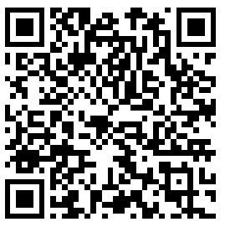
Formatação de strings
A formatação de strings em Python pode ser feita de várias maneiras. As mais comuns incluem o uso do método format(), como em "{} {}".format(var1, var2), e f-strings, introduzidas no Python 3.6, como em f"{var1} {var2}". Ambos os métodos permitem a inserção de variáveis e expressões dentro de strings, facilitando a criação de mensagens dinâmicas e formatadas.
4 minutos
Atividade no portal Alura
Link para tarefa: https://cursos.alura.com.br/course/python-introducao-a-linguagem/task/24546
DESENVOLVIMENTO DE SISTEMAS

Slide 20

O que vimos na aula de hoje:
Aprendemos a criar um jogo de adivinhação em Python, desde a geração de números aleatórios até o feedback interativo com o usuário.
Na próxima aula, aprofundaremos os nossos estudos sobre iterações e manipulação de dados!
DESENVOLVIMENTO DE SISTEMAS

Slide 21
Referências
Bibliografia
PUREWAL, Semmy. Aprendendo a Desenvolver Aplicações Web. Desenvolva rapidamente com as tecnologias JavaScript mais modernas. São Paulo: Novatec, 2014.
SILVA, L. F.; OLIVEIRA, A. D. de. Desenvolvimento de Software II C#: programação em camadas. [S. l.]: CBL Edição do Autor, 2017. E-book.
MARTIN, R. C. Arquitetura limpa: o guia do artesão para estrutura e design de software. Rio de Janeiro: Alta Books, 2019. E-book.
GALOTTI, G. M. A. Qualidade de software. São Paulo: Pearson Education do Brasil, 2016. E-book.
VAZQUEZ, C. E.; SIMÕES, G. S. Engenharia de requisitos: software orientado ao negócio. São Paulo: Brasport, 2016. E-book.
Softwares
Java Netbeans; WebStorm; Sublime Text; Intellij IDEA; Astah Software; Netbeans; Python; Ccharp; Colab; PyCharm; Jupyter Notebook.
DESENVOLVIMENTO DE SISTEMAS

Slide 22
Referências (Imagens)
Figuras e Imagens:
https://www.flaticon.com/br
https://www.istockphoto.com/br
https://raw.githubusercontent.com/zbtang/React-Native-ViewPager/HEAD/imgs/dotIndicator.gif
https://storyset.com
DESENVOLVIMENTO DE SISTEMAS

Slide 23

O RCO+Aulas é um projeto da Secretaria de Estado da Educação do Paraná e está em constante revisão. Todos os slides são de uso exclusivo dos professores da Rede Pública de Ensino, com a finalidade específica de aplicação em sala de aula, sendo totalmente vedada a publicização, reutilização, reprodução total ou parcial para quaisquer outros fins.
DESENVOLVIMENTO DE SISTEMAS

Slide 24


Cooperação Técnica
Esta publicação tem a cooperação entre a UNESCO e a Secretaria de Estado da Educação e do Esporte do Paraná no âmbito da parceria PRODOC 914BRZ1091, cujo objetivo é trazer soluções inovadoras de gestão da rede pública estadual de educação do Paraná para a melhoria da aprendizagem dos alunos. As indicações de nomes e a apresentação do material ao longo desta publicação não implicam a manifestação de qualquer opinião por parte da UNESCO a respeito da condição jurídica de qualquer país, território, cidade, região ou de suas autoridades, tampouco da delimitação de suas fronteiras ou limites As ideias e opiniões expressas nesta publicação são as dos autores e não refletem obrigatoriamente as da UNESCO nem comprometem a Organização.
DESENVOLVIMENTO DE SISTEMAS

